Slide 1
基于四叉树的地理信息系统
QUILT
116161 王雪钢

Slide 2
QUILT
本文描述了QUILT，一种原型地理信息系统（GIS），它使用四叉树数据结构作为制图数据的基础表示。虽然QUILT包含GIS中通常可用的许多功能，但其主要目的是作为设计和测试用于计算机制图的新数据结构和算法的测试平台。

Slide 3
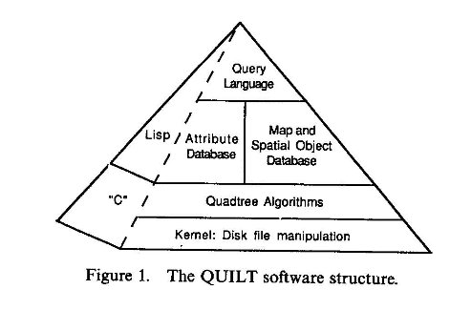
QUILT
QUILT可以分为四个概念级别
最底层称为内核，它控制用于存储四叉树结构的磁盘文件和操作四叉树的程序之间的接口。内核是用C语言编写的，

Slide 4
QUILT
第二层也是用C编写的，它包含实现四叉树算法的程序，例如设置功能，面积和周长计算，开窗。
第三个级别包含了属性数据库函数，并且还跟踪系统当前已知的地图和地理对象。
顶层由构成数据库查询语言的Lisp函数组成。用户可以通过组合可用的函数来构建复杂的查询，

Slide 5
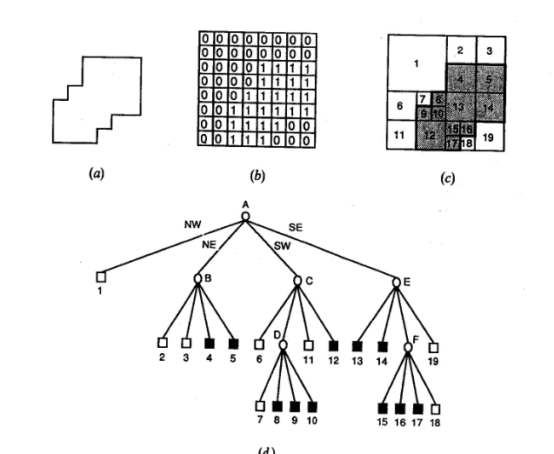
内核系统
四叉树的内核系统中的每个映射都存储在单独的磁盘文件中。“地图”可以包含一种主题类型(例如，土地使用类值、地形等高线)、点对象集合或线段集合。
对于内核来说，用于存储区域、点和线的四叉树结构是相同的。
把四叉树定义为一种抽象的数据类型

Slide 6
内核系统
包含了区域四叉树和线性四叉树
区域四叉树它将一个2×2的图像分割成大小相等的象限、子象限等等，直到得到均匀的块(可能是像素)。
对于许多GIS应用程序，映射可能非常大，以至于它们的四叉树表示的空间需求超过了可用内存的数量。因此，有必要将映射存储在磁盘上，并根据需要在主内存中处理部分数据
因此采用线性四叉树来映射磁盘上

Slide 7
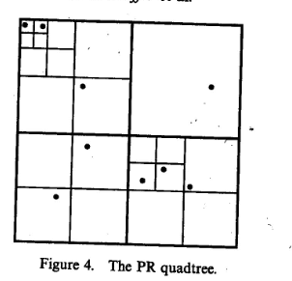
数据点
我们用来存储点数据的数据结构是PR四叉树
PR四叉树是点四叉树的一个变种，它不使用数据集中的点来分割空间。在PR四叉树中，每次分割空间时，都是将一个正方形分成四个相等的子正方形，依次进行，直到每个正方形的内容不超过所给定的桶量（比如一个对象）为止。

Slide 8
数据点
由于PR四叉树最多允许每个四叉树节点有一个点，因此很容易使我们的区域表现适应于点数据。

Slide 9
数据点
一个点插入PR四叉树的工作如下。首先，找到包含点的Morton代码地址的叶子。
如果这个叶子点是空的，那么这个点的索引就存储在叶子点的value字段中。
否则，叶子点就被分成四个新的叶子点旧的数据被复制到合适的子节点并重新尝试插入。
删除操作首先找到包含该点的叶子，并将值字段设置为空。
接下来，检查节点的兄弟节点的值，如果这些兄弟节点之间包含一个数据点，则所有四个节点合并成一个节点。这个过程一直持续到不能进行更多的合并为止，

Slide 10
矢量数据（线数据）
采用了PMR四叉树，是PM四叉树的一个变体将，将平面递归划分为象限，并与每个块存储通过它的所有段。
PMR四叉树使用一对规则来动态组织数据，一个用于拆分，一个用于合并。
当一个线段被添加到包含n个或多个线段的节点时(在该系统中，n=4)，节点被分割一次。当节点中包含的不同线段的数量小于或等于n(4)时，相应的合并规则将从其中删除线段的节点的兄弟节点合并。

Slide 11
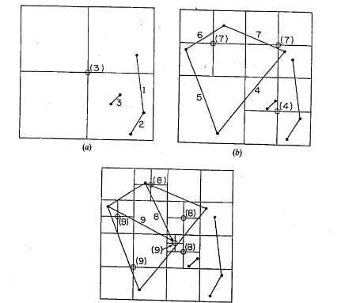
矢量数据（线数据）
图中显示了阈值n等于2的PMR四叉树的构造。请注意，在(b)中，段7的插入导致两个块分裂，因为段7的插入超出了这些块的平均容量。由于节点只在插入一个段导致超过阈值时分裂一次，因此结果节点可能包含n个以上的段。

Slide 12
矢量数据（线数据）
将一个线段与节点边界的交线段称为q边，原始线段称为父线段。特定q边的四叉树的存在或不存在完全独立于表示父段其他部分的q边的存在或不存在。
q边被组合起来表示线段的任意片段。由于它们都具有相同的段描述符，因此很容易识别它们来自相同的父段。
解决了以一种容易可逆的方式分割线或地图的问题。

